Slide 1
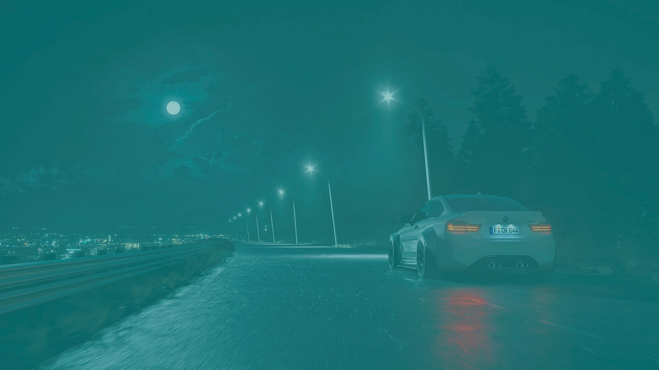
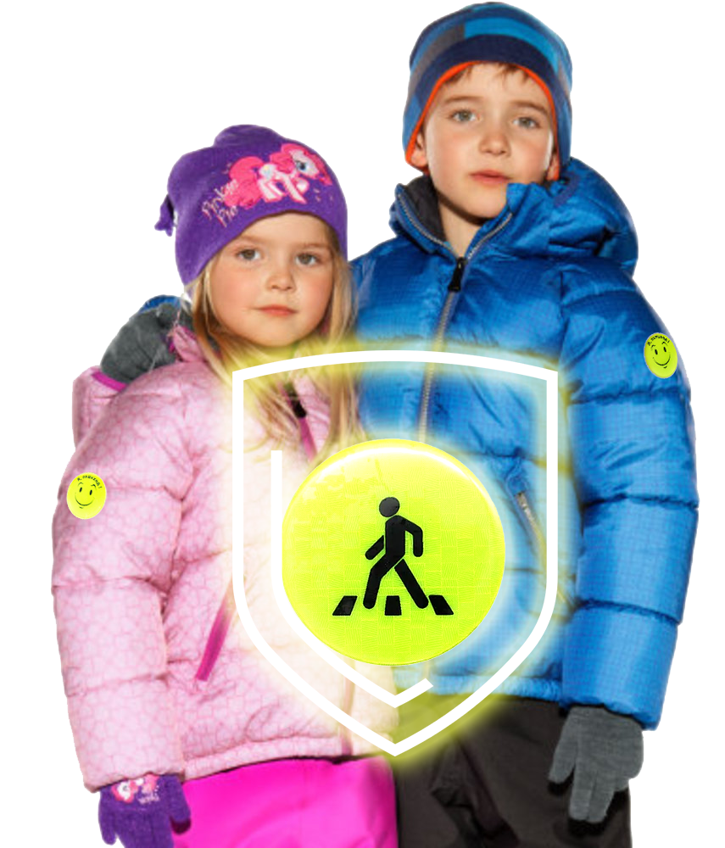
«Чем ярче, тем безопасней»
Автор презентации:
Трофимюк Татьяна Александровна,

Slide 2

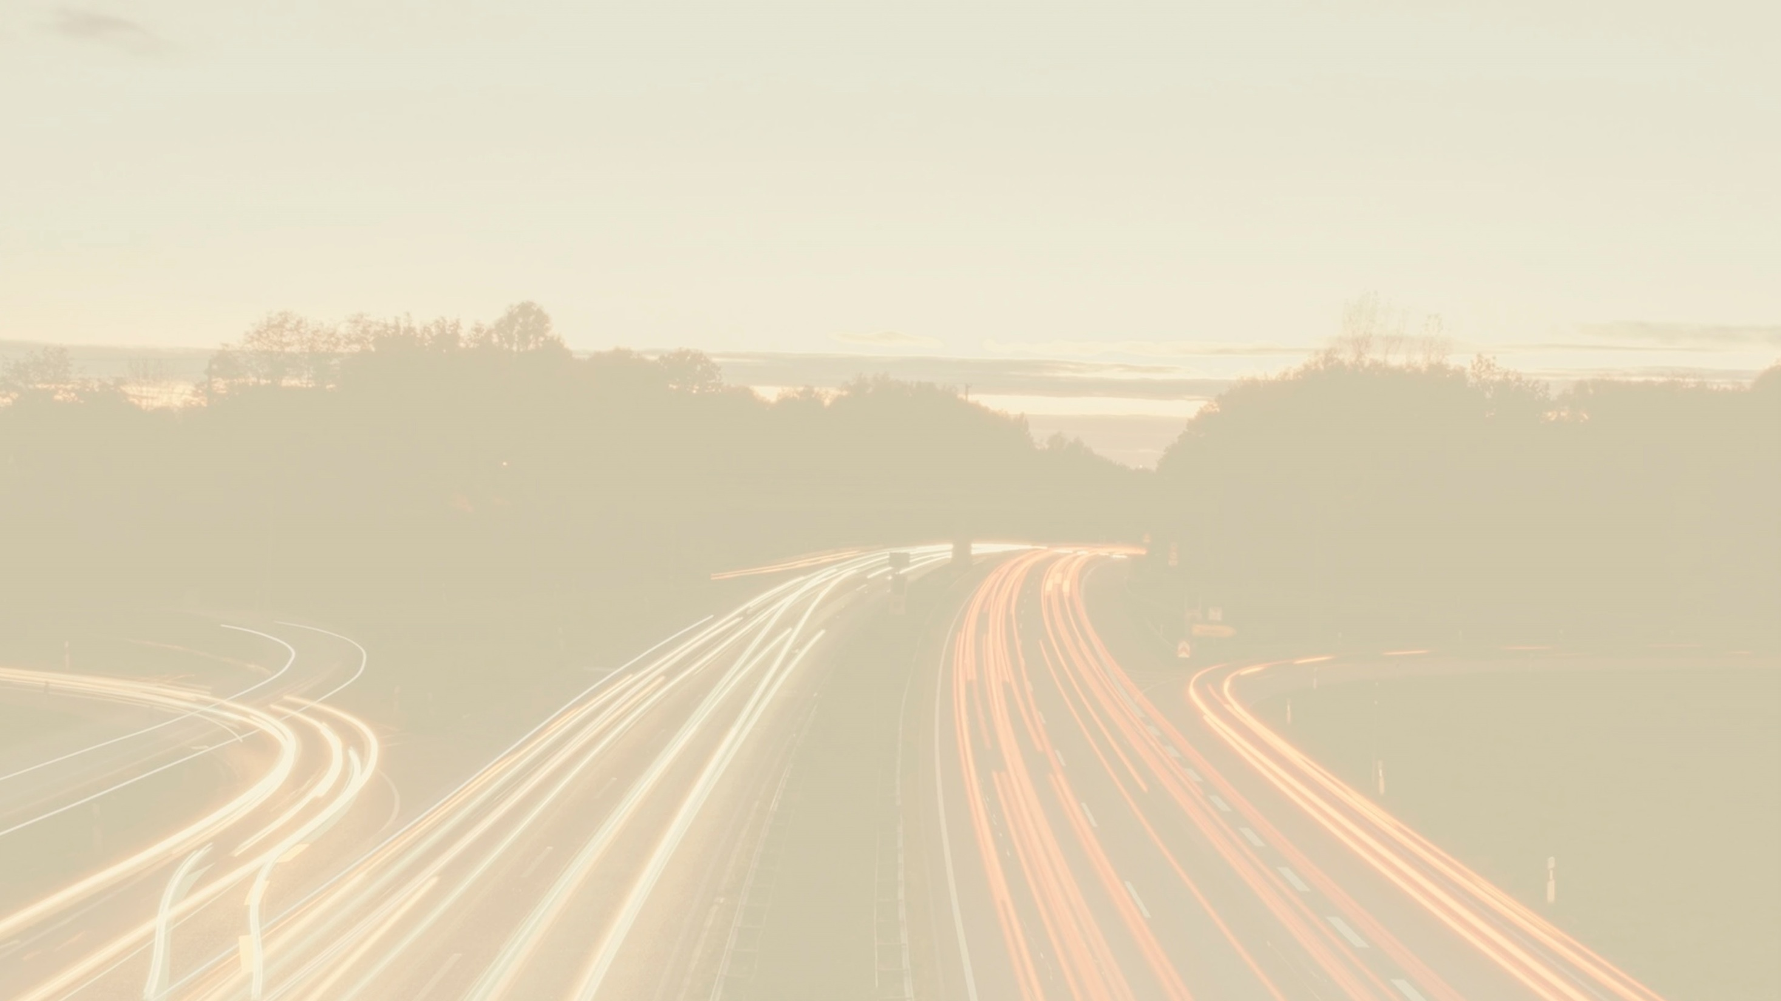
Цель:
Внедрение практики использования дошкольниками светоотражающих приспособлений (фликеров), для снижения детского дорожно-транспортного травматизма в темное время суток, повышения безопасности дорожного движения.
Привлечь внимание пешеходов - родителей к воспитанию навыков безопасного поведения детей на улице.

Slide 3
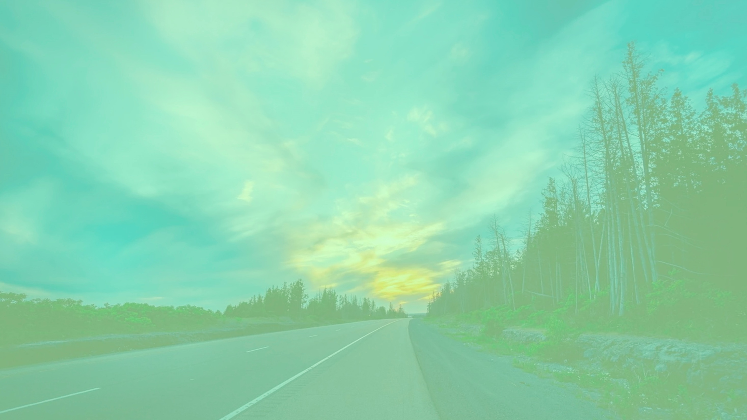
Российский и международный опыт показывает, что в результате применения световозвращающих приспособлений количество пешеходов, пострадавших в ДТП в условиях недостаточной видимости, снижается в 6-8 раз.

Slide 4


Slide 5


Slide 6
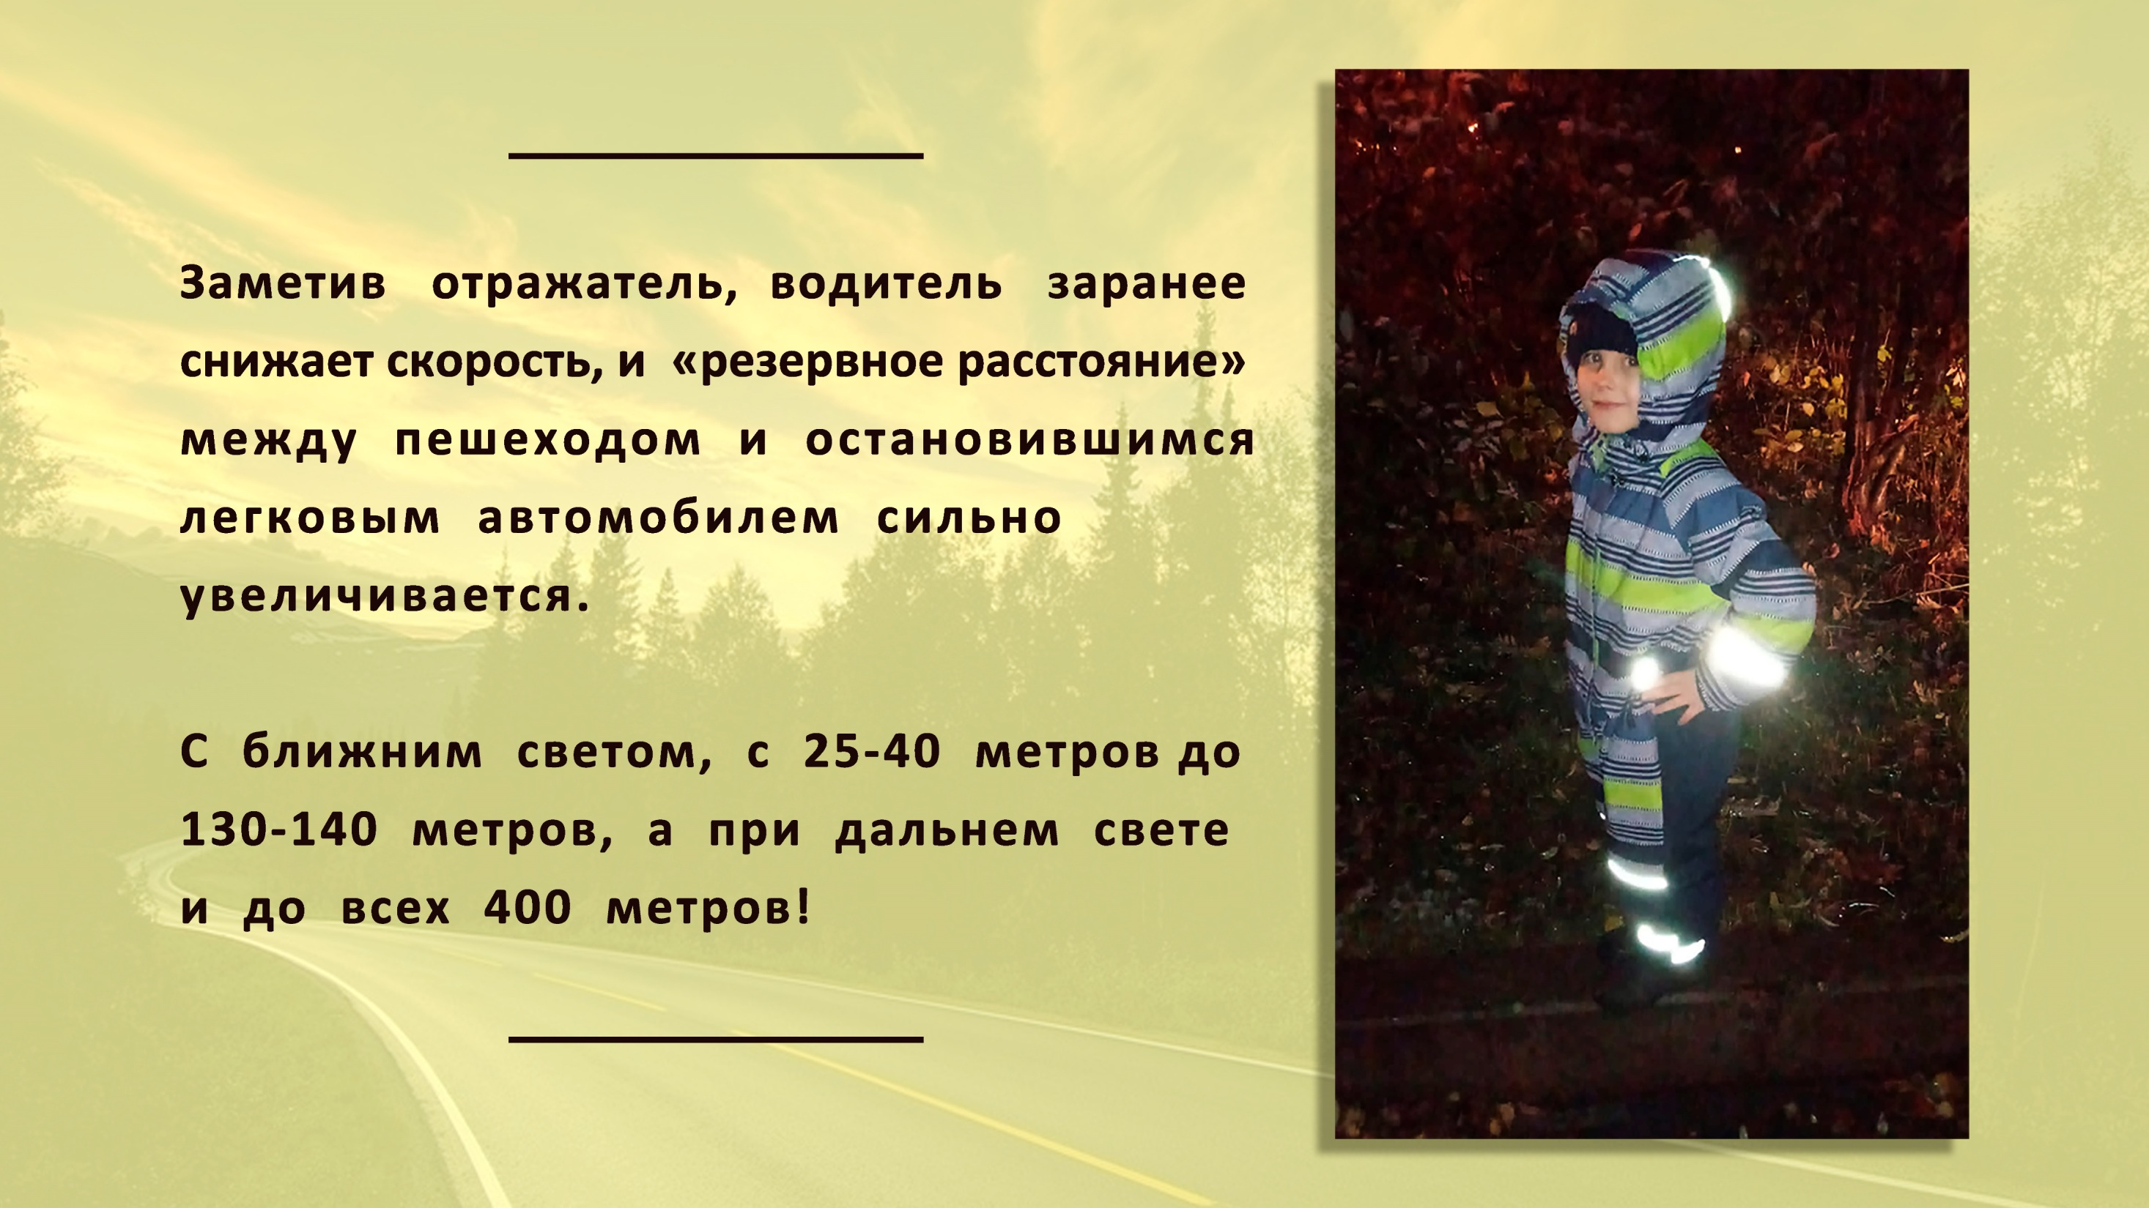

Slide 7
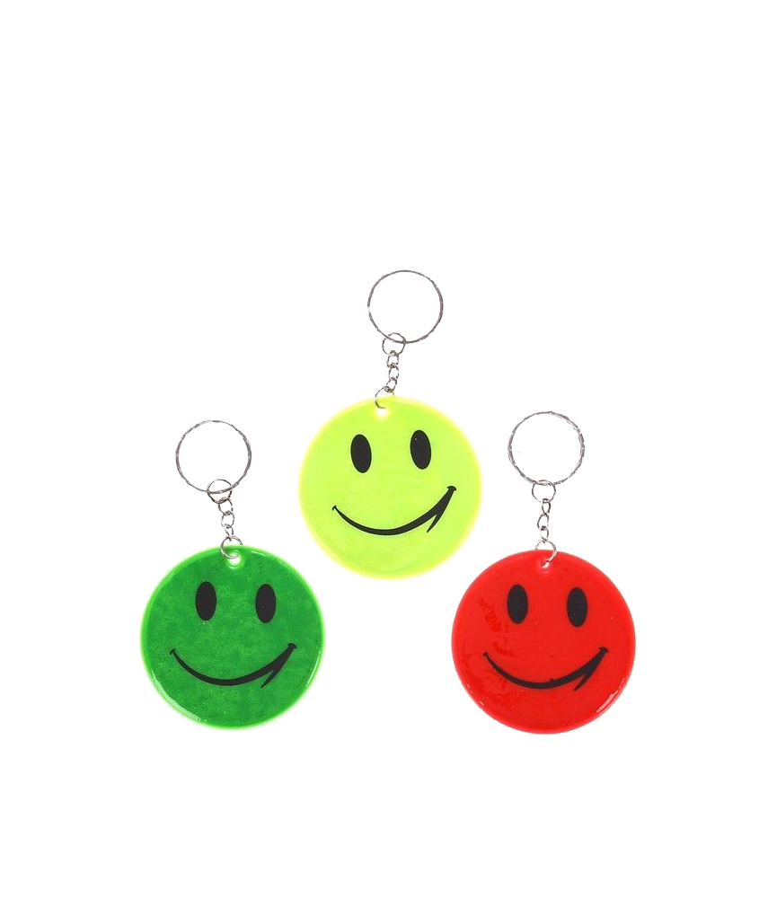
Ассортимент световозвращателей:
Световозврашаюшие подвески.
Как правило,такие подвески изготавливаются из специального световозвращающего материала, скрепленного между собой таким образом, обе стороны изделия были световозвращающими.
Световозвращающие подвески очень удобно прикреплять к сумке или рюкзаку.
Световозвращающие подвески бывают из твердого пластика, мягкого пластика, текстильные (например, в виде симпатичной мягкой игрушки из световозвращающего материала).

Slide 8
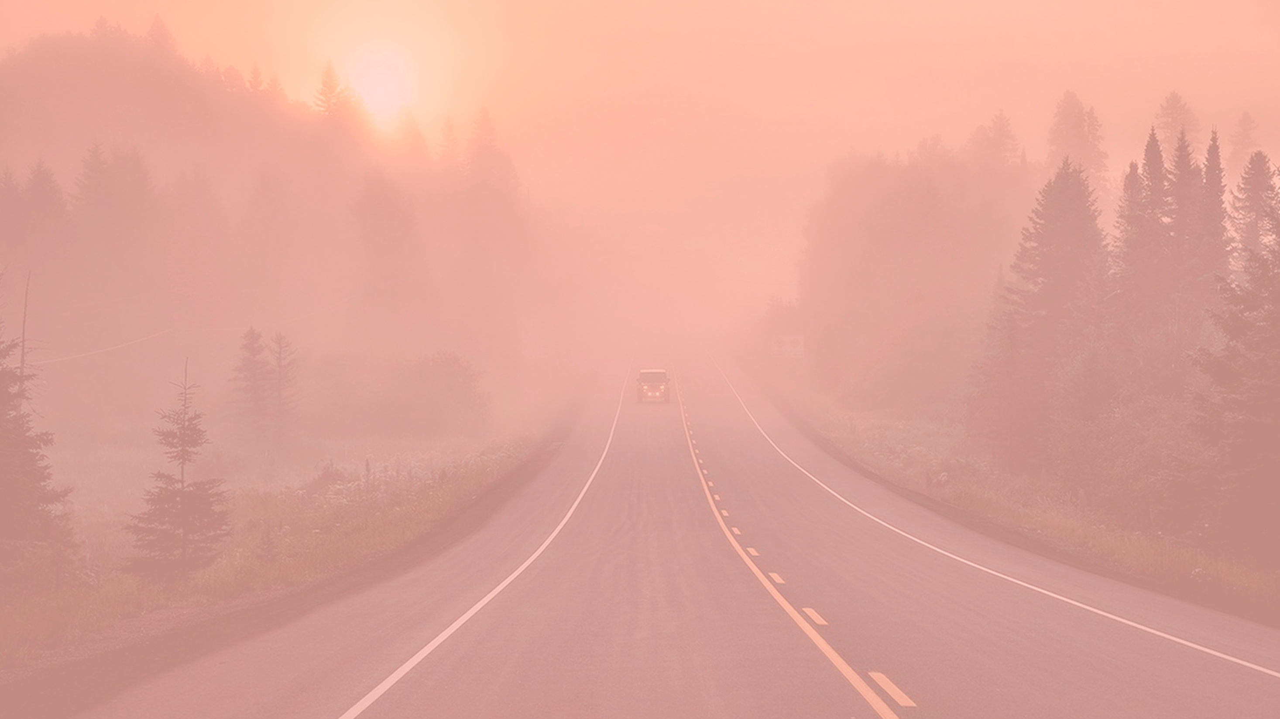
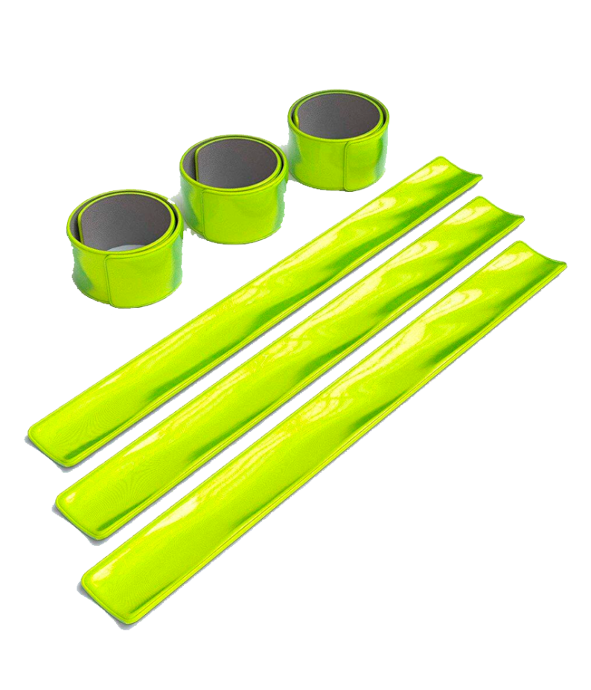
Ассортимент световозвращателей:
Браслеты.
Это очень распространенный аксессуар в Европе. Особенно его любят использовать велосипедисты и спортсмены.
Благодаря гибкой основе, световозвращающий браслет можно полностью выпрямить, и легким ударом зафиксировать на руке или на ноге, обеспечив необходимый вам размер.

Slide 9
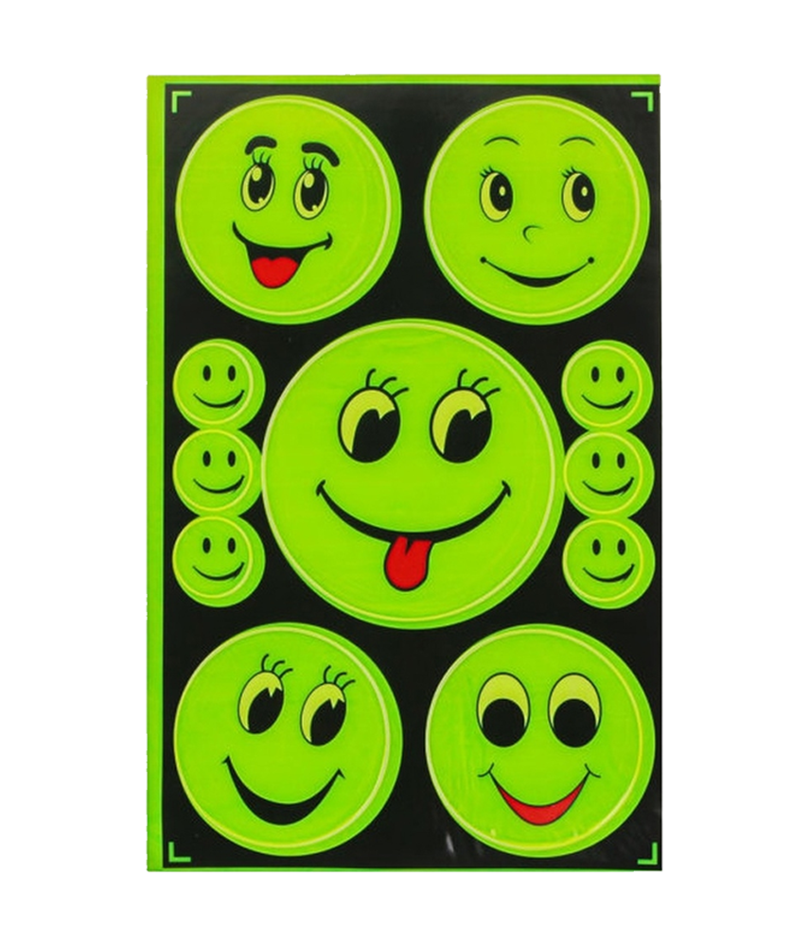
Ассортимент световозвращателей:
Световозвращающие наклейки и шевроны на одежду.
Этот вид светоотражателсй не так распространен в России, хотя они очень удобны.
Такие световозвращатели можно наклеить на зимнюю одежду, сумку, рюкзак.
Единственный недостаток – срок ношения таких световозвращателей не очень велик (до первой стирки).

Slide 10
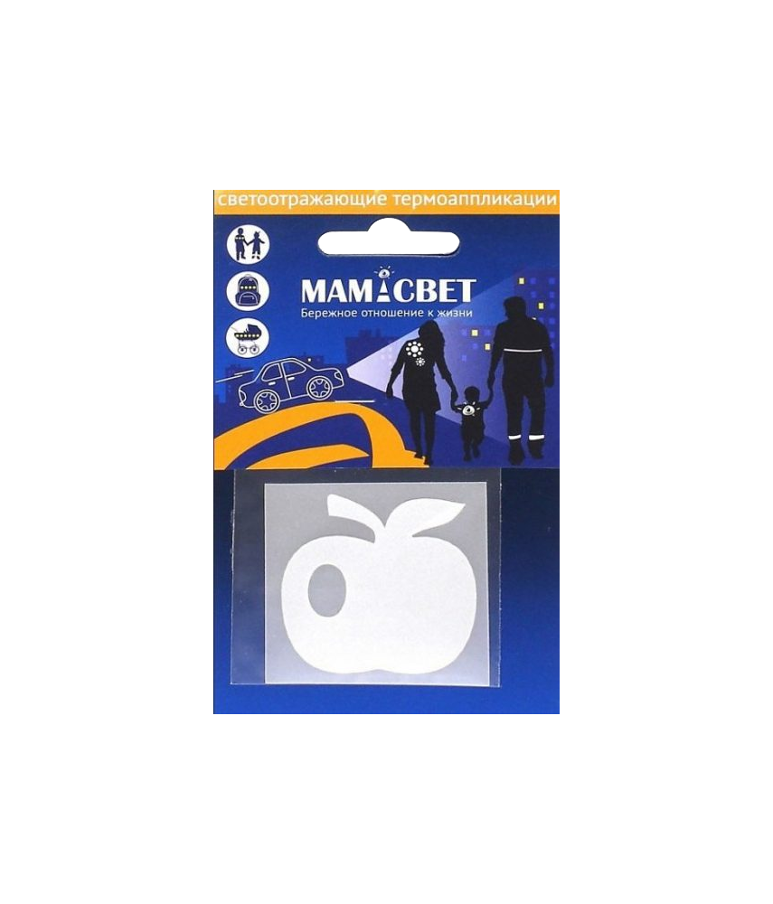
Ассортимент световозвращателей:
Световозвращающие термоапликации бликеры.
Это световозвращатели также предназначены для нанесения на одежду (и любые текстильные материалы).
Бликеры прочно сцепляются практически со всеми видами тканей и отлично переносят стирку (до 50 циклов).
Такие световозвращатели с удовольствием используют и дети, и молодежь, и взрослые, и даже бабушки и дедушки.

Slide 11
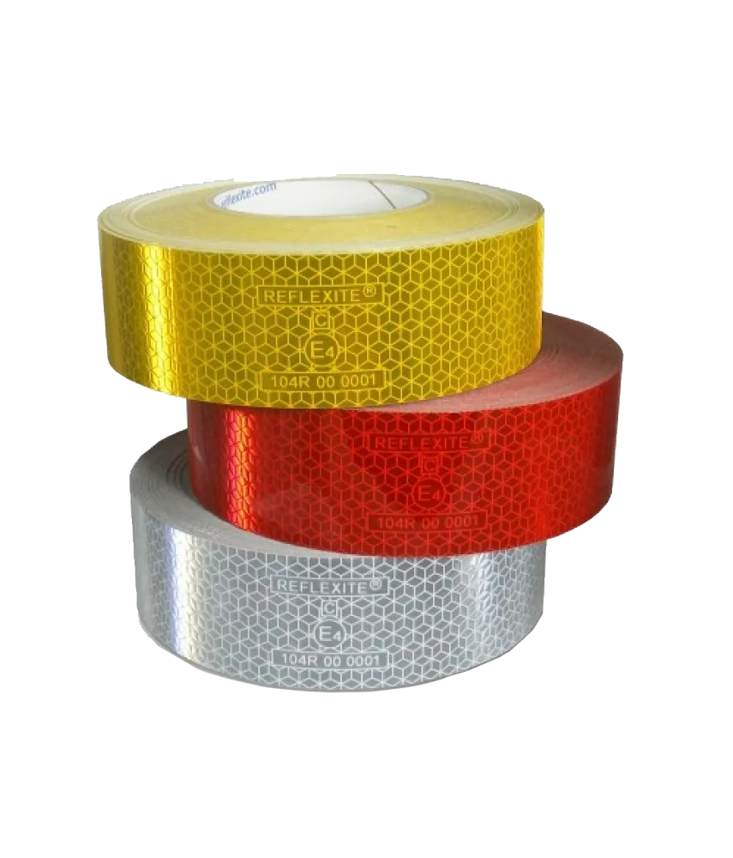
Ассортимент световозвращателей:
Световозврашаюшие ленты.
Световозвращающая лента может защитить вашего ребёнка от случайностей на дороге!

Slide 12


